Slide 1
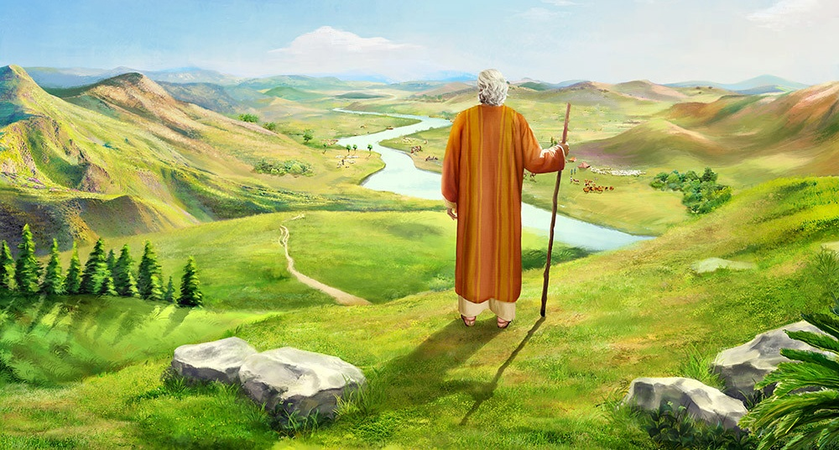
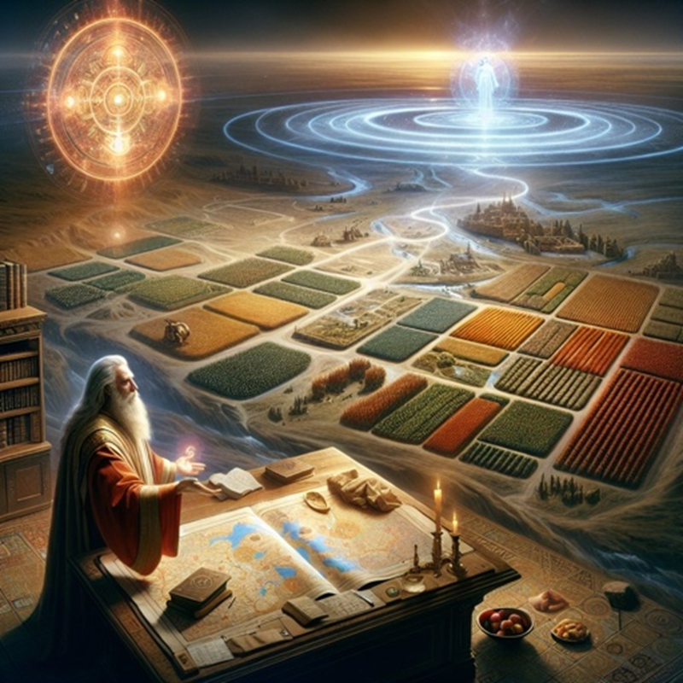
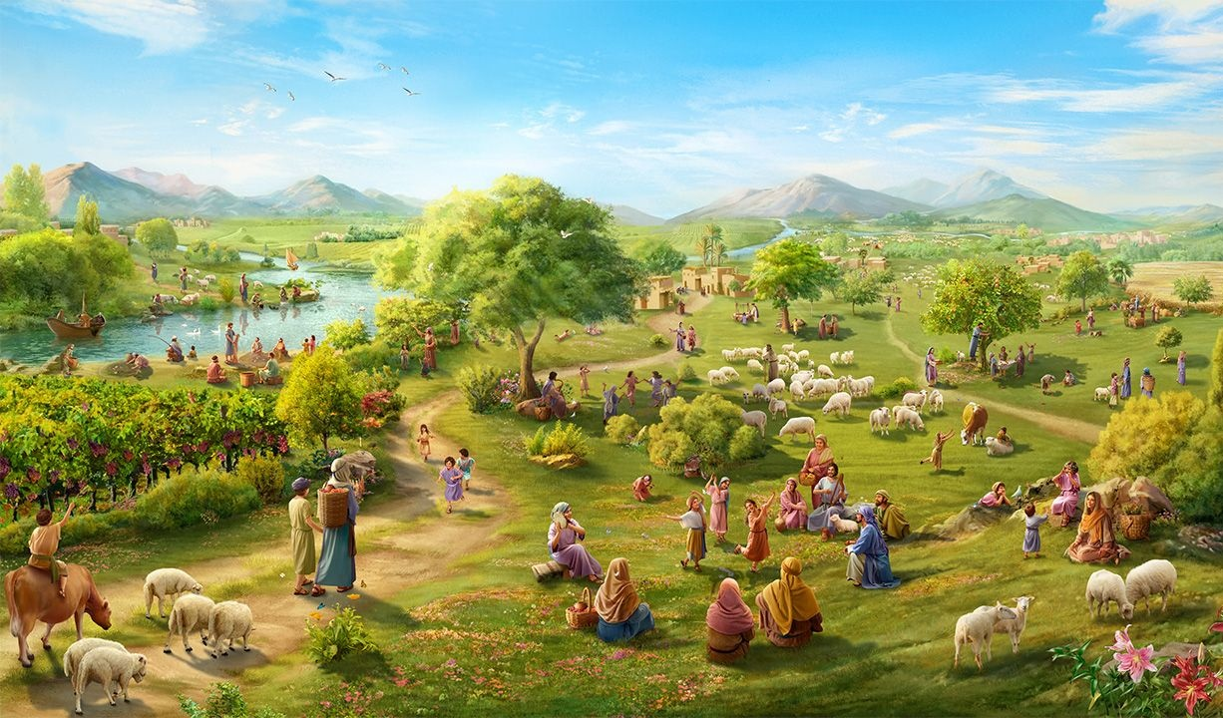
BOG JE VJERAN!
12. pouka za 20. prosinca 2025.

Slide 2

„Nijedno obećanje, koje je Bog dao izraelskom narodu nije ostalo neispunjeno – ispunio je
baš svako.“ (Jošua 21,45 SHP)

Slide 3

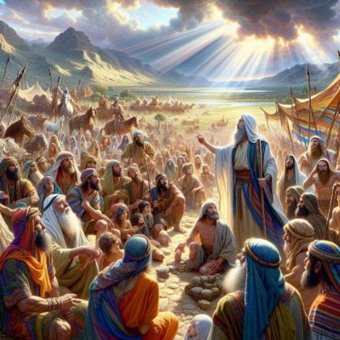
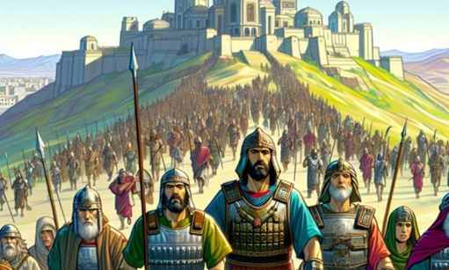
Jošua je već bio star, a još je bilo teritorija koje je trebalo osvojiti. Okupio je nove vođe kako bi ih podstaknuo da nastave osvajanje.
Sposobnost postizanja pobjede nije bila u njima, već u Bogu. Zato ih je podsjetio na vjernost koju je Bog već pokazao i uvjerio ih da će i dalje ostati vjeran.
Ali im je predstavio i opasnosti. U stvarnosti, postojala je samo jedna opasnost, ista ona s kojom se i mi danas moramo suočiti: prestati biti vjerni Bogu, a na Božju vjernost odgovoriti nevjernošću.
Božja vjernost (Jošua 21,43-45).
Što je Bog učinio i što će učiniti (Jošua 23,1-5).
Nagrada za vjernost (Jošua 23,6-10).
Što moramo učiniti (Jošua 23,11-14).
Kazna za nevjerstvo (Jošua 23,15-16).

Slide 4


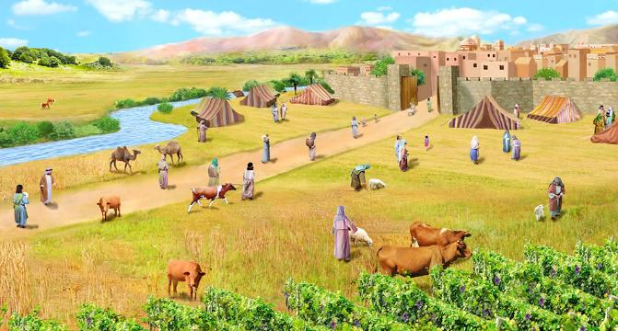
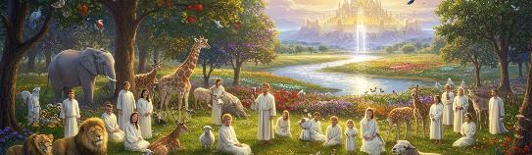
BOŽJA VJERNOST
„Ni jedno od svih dobrih obećanja koja je Gospod dao domu Izraelovu nije ostalo neizvršeno. Sve se ispunilo.“ (Jošua 21,45)
Bog je dao Izraelu „ svu zemlju“ (Jošua 21,43) i predao im u ruke „sve njihove neprijatelje“ (Jošua 21,44), tako da se „ sve ispunilo“ (Jošua 21,45).
Ponavljana upotreba reči „svi“ naglašava Božju vernost u ispunjavanju Svojih obećanja. Njegovi neprijatelji su bili poraženi od Boga. Mogli su nastaniti zemlju jer ju je Bog posedovao. Mogli su biti sigurni da će dovršiti proterivanje Hananaca koji su još uvek živeli u zemlji jer je Bog do sada održao svoja obećanja i nastaviće da ih održava u budućnosti.
Sve nam je to na dobro. Bog ostaje veran (Pnz 7,9; Ps. 117,2; Plač 3,22-23). Obećao je da će nas spasiti i dati nam Zemlju u nasledstvo i ispuniće to obećanje (Filip. 1,6; 1. Pt 1,5; Ps. 37,29).

Slide 5

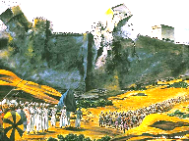
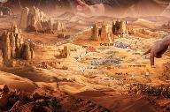
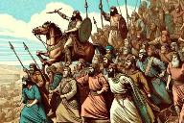
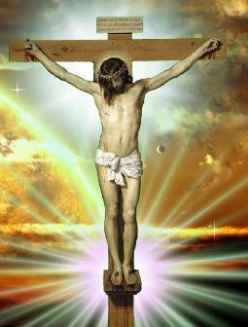
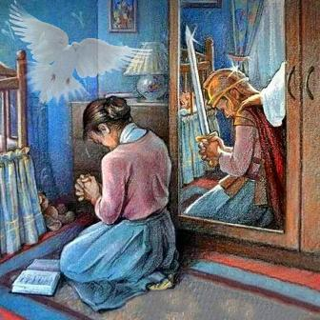
ŠTO JE BOG UČINIO I ŠTO ĆE UČINITI
„Vi ste bili svjedoci svega što je Jahve, Bog vaš, pred vašim očima učinio svim narodima radi vas: Jahve, Bog vaš, borio se za vas.“ (Jošua 23,3)
U svom govoru starješinama, Jošua započinje govoreći im što je Bog već učinio i što će tek učiniti:
Ratovao je protiv naroda
(Jošua 23,3).
Podijelio je zemlju među plemenima (Jošua 23,4).
On će protjerati preostale narode (Jošua 23,5).
Sve to (ono što je već učinjeno i ono što tek treba učiniti) bilo je podložno jednom uvjetu Izraela: poslušnosti (Jošua 23,6).
Povijest Izraela danas je pouka za nas. Bog je već pobijedio grijeh i dao nam sigurnost spasenja zahvaljujući Isusovoj žrtvi (Kol. 2,15).
Ostaje nam nastaviti borbu i pouzdati se u Duha Svetoga kako bismo živjeli pobjedničkim životom (2. Kor. 10,3-5; Ef. 6,11-18).

Slide 6

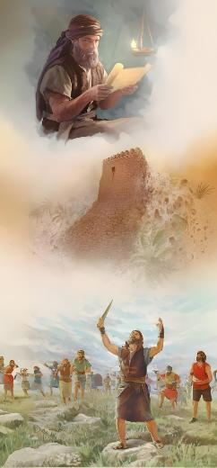
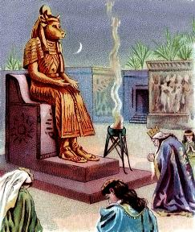
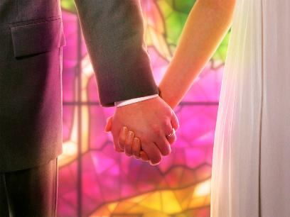
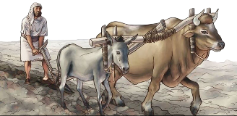
NAGRADA ZA VJERNOST
„Jedan je od vas tjerao pred sobom tisuću, jer se Jahve, Bog vaš borio za vas, kao što vam je obećao.“ (Jošua 23,10)
Nagrada Izraelove vjernosti bila je potpuna i apsolutna pobjeda nad svim njegovim neprijateljima (Još. 23:6.10).
U vezi sa osvajanja Hanana, vernost Bogu morala se pokazati na tri vrlo specifična načina:
Ne ženi se stanovnicima te zemlje
(Jošua 23,7a).
Ne spominjite imena njihovih bogova
(Jošua 23,7b).
Da se ne klanjaju njihovim bogovima (Jošua 23,7c).
Morali su održavati duhovnu čistoću. Ako bi se vjenčali sa stano- vnicima, počeli bi pričati o svojim bogovima i na kraju bi ih oboža- vali. Tako je započelo Salomonovo otpadništvo (1. Kralj. 11,4).
Zato se nama kršćanima savjetuje da slijedimo iste smjernice i da se ne ženimo i ne udajemo s nevjernicima (2. Kor. Cor. 6,14-16).

Slide 7


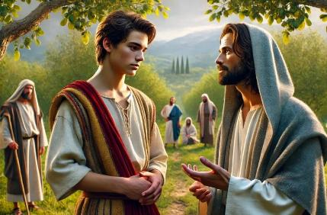
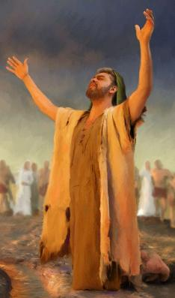
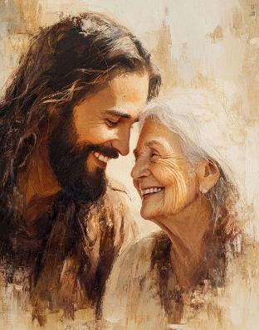
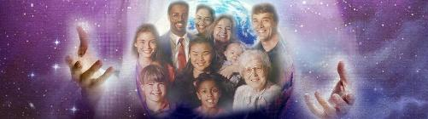
ŠTO MORAMO UČINITI
„Brižno pazite da ljubite Jahvu, Boga svojega, jer se radi o vašem životu.“ (Jošua 23,11)
Bez sumnje možemo reći da se glavna misao Jošuinog govora nalazi u stihu 11. -ljubiti Boga.
Izrael je morao pokazati svoju ljubav time što nije volio druge bogove, što bi im nanjelo ozbiljnu štetu (Jošua 23,12.13).
Osim toga, Jošua predlaže poticaj za njegovanje te ljubavi: Božju vjernost (Jošua 23,14).
Danas imamo još veći poticaj: primjer Isusa (Ivan 13,34).
Bog želi stupiti u blizak i osoban odnos sa svakom osobom koja odgovori na Njegovu ljubav.
Posljedično, Njegova ljubav prema svima predstavlja okvir za pokazivanje naše dobrovoljne i uzajamne ljubavi.

Slide 8

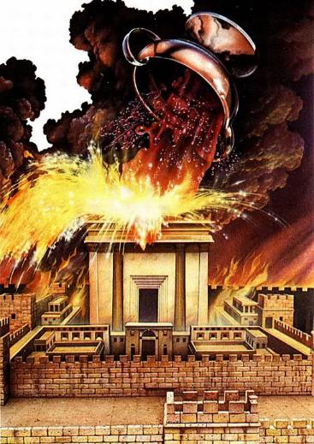
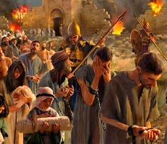
KAZNA ZA NEVJERSTVO
„I kao što vam se ispunilo svako obečanje što vam ga je dao Jahve, Bog vaš, tako će Jahve ispuniti i svaku prijetnju, dok vas ne izbriše s lica ove dobre zemlje, koju vam je dao Jahve Bog vaš.“ (Jošua 23,15)
Jošua završava svoj govor oštrim upozorenjem o posljedicama neposlušnosti: Božjem gnjevu (Jošua 23,15.16).
Kao što su se Gospodnja obećanja u vezi s blagoslovom Izraela vjerno ispunila, tako bi se i prokletstva saveza ispunila ako bi ga Izraelci prekršili.
Ista ljubav koja je navela Boga da nam da Sina pokazuje se u gnjevu prema onima koji se tvrdoglavo drže grijeha (Ivan 3,16; Rim. 2,5).
Izrael je zakazao i pretrpio svoju kaznu. Mi danas imamo priliku napisati drugačiju priču: ostati vjerni i prebivati u Njegovoj ljubavi (Ivan 15,9).

Slide 9

Ellen G. White, Poruke mladima, str. 291. u izvorniku.
„Sva vaša sreća, mir, radost i uspjeh u ovom životu ovise o istinskoj i pouzdanoj vjeri u Boga. Ova vjera će nadahnuti istinsku poslušnost Božjim zapovijedima. Vaše znanje o Bogu i vjera u Njega najmoćnija su prepreka svemu zlu i motiv za svako dobro.
Vjerujte u Isusa kao Onoga koji vam oprašta grijehe, koji želi da budete sretni u palačama koje vam je pripremio. Želi da živite u Njegovoj prisutnosti, da imate vječni život i krunu slave."

